Slide 1
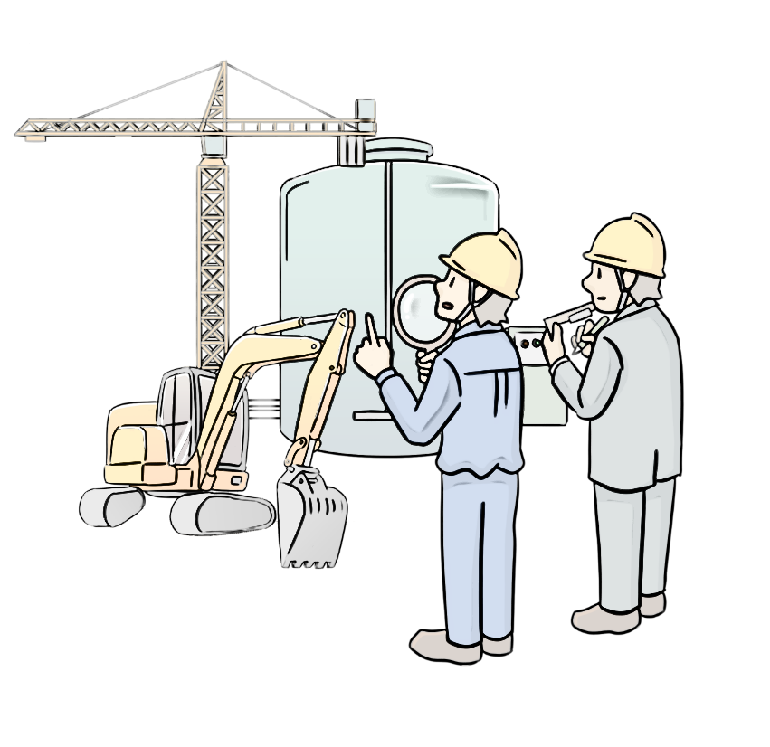
SHE 계획서
(샘플 양식)

Slide 2
목 차
1. 협력회사의 역할과 의무
2. 작업현장 SHE 확보계획
3. 교육 계획 / 보호구 지급
4. 위험성평가 / 사고관리
5. 자체 SHE 점검 방안
6. 인력배치 방안
7. SHE비용 집행계획

Slide 3
        1. 협력회사 역할과 의무
구분 | 협력회사 역할 / 의무 | 비고
대표이사 | ○ 계약 이행을 위한 안전·보건관리 업무 총괄 ○ 현장 안전관리자, 시공관리자 및 현장소장 등 선임 ○ 주요 안전보건 업무계획 승인 및 시행 ○ 작업 수행 중 발생한 안전사고의 책임 ○ 안전·보건작업에 필요한 제반 사항을 최우선으로 지원 ○ SHE 이행점검 및 점검결과 자체교육(점검•교육결과 회사 통보) | 대표이사 현장점검
안전관리자 (작업관리자) | ○ 작업자 개인보호구 착용상태 및 작업 준비상태 확인 및 지도 ○ 비상대기원, 신호수 등 필요인력 배치(필요시) ○ 현장 점검 및 위험요소 확인 및 보완 조치 ○ 안전보건교육 시행 ○ 현장의 재해에 대한 원인조사, 처리 및 재발장지 대책 수립(발생시) ○ 발주자가 요청한 SHE관련 시정/개선 권고에 대한 이행 ○ 산업안전보건법 등 기타 법령에서 정한 사항의 이행

Slide 4
        2. 작업현장 SHE 확보 계획
■ 작업현장 SHE 확보 계획
가. 목 적 : 작업 중 SHE 계획을 수립하여 적극 시행 함으로써 각종 안전사고와 재해를 미연에 방지
하고 명랑한 작업환경을 조성하고 무재해 목표를 달성하고자 함.
나. 활동목표 : 기본안전수칙 준수 체화를 통한 무재해 현장 달성
다. 활동방침
1) 무재해 현장구축
2) 자율 안전보건 관리정착
3) 작업현장 안전성 확보를 위한 점검정비 철저
4) 안전문화 정착 및 표준작업 준수를 위한 안전교육 내실화
5) 건강한 사회생활 및 양질의 근로를 위한 건강증진 및 보건활동 활성화
■ 관리자 및 작업자 실천사항
시공사(관리자) 실천사항 | 현장 작업자 실천사항
수행작업시 안전 담당 또는 지정 | 기본안전수칙 교육 참석(TBM)실시, 안전체조 시행
산업안전보건법 산업재해예방조치, 작업장 안전 확보 | 산업안전보건법 산업재해예방조치, 기본안전수칙 준수
장비 운전자, 신호수, 작업자간 상호 연락체계 확립 | 기존설비 파손주의, 지정된 통로 이용
비상대응 Process 준수 및 유관기관 연락체계 구축 | 작업장 주변 정리∙정돈

Slide 5
        3. 교육계획 / 보호구지급 / 위험성평가 / 사고관리
■ 교육 계획
항 목 | 활 동 내 용 | 비 고
안 전 교 육 | • 법적 안전교육(2시간이상/월) • 특별안전교육 - 착공 전,주요 작업 착수 전 • 작업 전 일반 안전교육 (매일) TBM 실시 - 현장소장 및 각 분야별 안전담당자
안 전 순 찰 | • 특별안전순찰 - 주1회 / 각 분야별 현장소장 • 일일 안전순찰(각 안전관리자)
안 전 활 동 | • 안전 안내간판 설치 • 작업자 안전모 , 보호장갑 등 지급 • 화재예방장비 설치 • 안전담당자선임

Slide 6
        3. 교육계획 / 보호구지급 / 위험성평가 / 사고관리
■ 보호구 지급 현황 및 계획
번호 | 항목 | 안전관리자 | 현장소장 | 용접작업 |  | 일반작업 |  | 계 |  | 비고
 |  |  |  | 인원 | 수량 | 인원 | 수량 | 인원 | 수량
1 | 안전모
2 | 안전화
3 | 반사조끼
4 | 안전장갑
5 | 안전대
6 | 보안경
7 | 보안면
8 | 귀마개
9 | 귀덮개
10 | 방진마스크
11 | 방독마스크
12 | 송기마스크
13 | 공기호흡기
14 | 기타
해당 사항 Check

Slide 7
        4. 교육계획 / 보호구지급 / 위험성평가 / 사고관리
■ 위험성 평가 : 잠재위험요인 도출하여 허용가능한 수준으로 관리 및 제거
구분 | 내용
작업 전 공정에 대한 위험성 평가 실시 | 1) 대상 : 시공현장관리, 비파괴검사, 포장복구공사 작업 2) 평가자 : 시공관리자 및 현장소장 또는 공정별 작업자 3) 평가방법 : 4M기법 위험성 평가 4) 위험성 평가표 작성 / 공유
위험성 평가결과에 대한 개선대책 수립 및 시행 | 1) 대상 · “B”등급 이하 위험도 작업 · 개선 용이한 “A”등급 위험작업 2) 개선방법 : · 작업자 전원에 대한 위험작업관련 안전교육 · 작업 PROCESS 변경 · 안전보호구, 안전펜스 설치 장비/설비 구비 · 신호수, 작업자 추가 등 인력 충원

Slide 8

        4. 교육계획 / 보호구지급 / 위험성평가 / 사고관리
위험요인에서 파악된 안전·보건상의 모든 유해·위험요인에 대하여 위험도를 결정
위험도 = 사고의 발생빈도 x 사고의 피해강도
위험도 계산에 필요한 사고발생확률(발생빈도)의 수준을
5단계로, 사고피해크기(강도)의 수준을 4단계로 정함.
위험도 계산
빈도
빈도구분 | 빈도수준 | 내 용
가능성 거의 없음 | 1 | 10년 1회 정도 발생할 경우
가능성 낮음 | 2 | 3년 1회 정도 발생할 경우
가능성 있음 | 3 | 1년 2회 정도 발생할 경우
가능성 높음 | 4 | 1개월 1회 정도 발생할 경우
빈번함 | 5 | 1일 1회 정도 발생할 경우
빈도 | 강도 | 영향 없음 | 경미한 불 휴업 | 경미한 휴업 | 중대 재해
 | 수준 | 1 | 2 | 3 | 4
거의없음 | 1 | 1 | 2 | 3 | 4
낮 음 | 2 | 2 | 5 | 6 | 8
있 음 | 3 | 3 | 6 | 9 | 12
높 음 | 4 | 4 | 8 | 12 | 16
빈 번 함 | 5 | 5 | 10 | 15 | 20
강도
강도구분 | 강도수준 | 내 용
영향 없음 | 1 | 재해로 인한 인적 손실이 없는 경우
경미한 불 휴업 재해 | 2 | 경미한 재해를 포함한 불휴업 재해인 경우
경미한 휴업 재해 | 3 | 휴업재해인 경우
중대재해 | 4 | 사망 또는 노동력 상실재해를 가져오는 치명적인 재해인 경우
등급 구분 | 위험도 기준 | 비 고
A | 8 以下 | 작업 허용
B | 9~15 | 조건부 허용
C | 16 以上 | 즉시 개선
중점관리
대 상
빈 도 : 4이상인 경우
단위 위험도 : 9이상인 경우

Slide 9
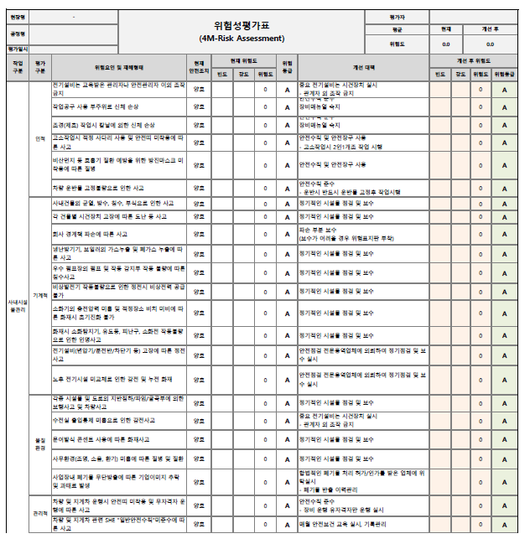
        4. 교육계획 / 보호구지급 / 위험성평가 / 사고관리
첨부 excel sheet 참조

Slide 10
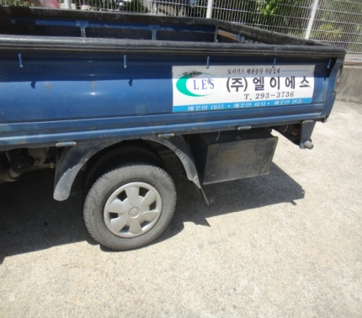
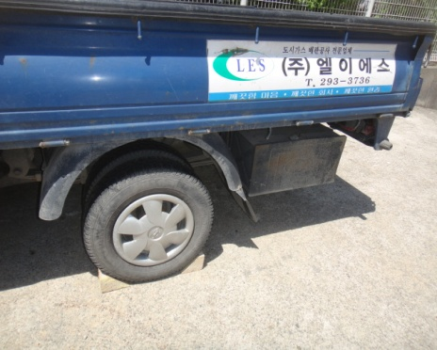
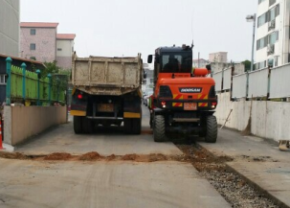
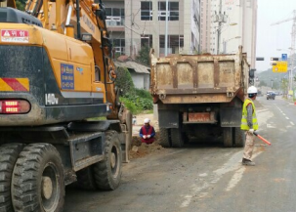
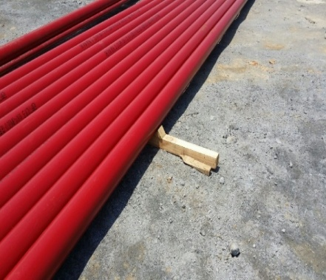
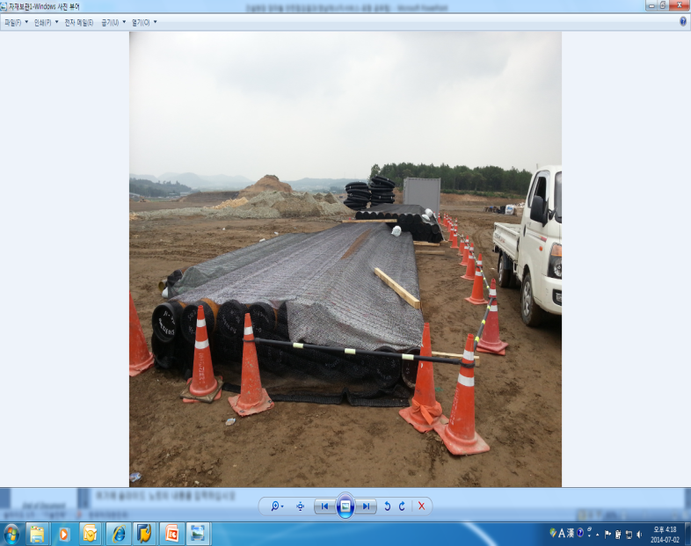
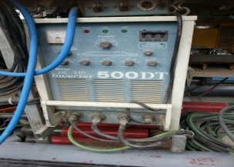
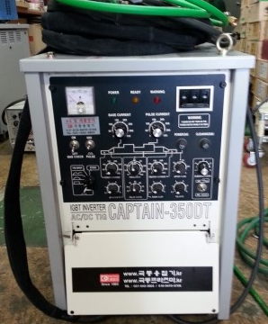
        4. 교육계획 / 보호구지급 / 위험성평가 / 사고관리
개선 Before & After
개선 Before & After
◆ 일반인 작업장 출입위험(추락,충돌)
◆ 공사관련차량 이동상태(충돌)
개선사항 발생 시 작성
차량고임목 설치
중장비 주변 신호수 배치 강화
◆ 공사자재 보관장소 정리정돈 상태(전도,충돌)
◆ 전기취급 장비의 절연상태(감전)
자재 보관장소 안전조치 강화
용접기 보호 Cover보강

Slide 11
        4. 교육계획 / 보호구지급 / 위험성평가 / 사고관리
■ 사고 관리 비상대응 Process
1) 사고발생 보고체계
- 최초 발견자는 우리회사 상황실에 사고내용 통보
- 시공관리자는 협력회사 사용부서에게 관련 사실 통보
2) 비상조직(연락망)
119 / 경찰서
최초 발견자
상황실
협력회사 사용부서
시공관리자
협력회사 대표
OR 비상조직
안전총괄책임자
시공관리자
현장소장
사고 조사반
복구반
통제반
11

Slide 12
        5. 자체 SHE 점검 방안
일일 점검 Checklist
점검항목 | 점 검 사 항 | 적합 | 부적합 | N/A | 비 고
안전수칙 | 작업/점검시 기본안전수칙(Safety Golden Rules)을 준수하는가?
 | 작업/점검시 적합한 안전보호구를 착용하는가?
교육/훈련 | 작업 전 안전교육 실시 및 협력업체 작업시 자체 안전교육 실시결과를 확인 하는가?
 | 기본안전수칙 이행여부 및 위반사항 등을 점검/관리하고 있는가?
현장관리 | 작업/점검시 정압기실내 조도(150lux) 및 환기(산소18%~23%)는 유지하는가? |  |  |  | 산소측정 : 지하정압기
 | 정압기실 입실시 산소부족 및 유해가스(가연성가스)에 의한 위험을 방지하는가?
 | 정압실내 및 주변 유해/위험물질을 제거 하는가?
 | 현장점검/작업 수행시 교통법규를 준수하며 현장에 적합한 안전표지판/안전펜스를 설치하는가?
 | 공사시 보행자 통로 확보 및 교통 신호수를 배치하여 차량 및 보행자 유도를 실시 하는가?
 | 위험작업은 “안전작업허가” 승인, 기존 “작업위험성평가” Review 또는 추가 “작업위험성평가”를 실시 하는가?
 | 정압기실 출입시 출입구 상판 전도 및 사다리 미끄러짐의 위험성을 사전 확인/제거 후 입실하는가?
 | 조임작업 불량 / 설비 부식 등으로 인한 가스누출 / 화재폭발 위험을 제거 하는가?
 | TMS 누전차단기는 정상적으로 작동하는가?
 | 장비 및 공구 낙하/전도 등에 의한 기기 및 신체 손상 등을 방지하도록 수공구 안전수칙 준수 등의 안전조치를 실시하는가?
 | 작업시 사용이 용이한 곳에 소화기를 비치하고, 공기구 및 주위 정리정돈을 실시 하는가?
 | 정압기의 출입문은 STOPPER 등을 이용하여 고정하는가?
 | 정압기실 내 시설에 적합한 안전수칙, 안전/위험경고 표지 및 MSDS 등이 게시되어 있는가?
기타 | SHE 관련 각종 법규/지침 등을 위반한 사항이 있는가?
특기사항
점검일시 및 장소 | ▪ 일시 : 2020년 월 일 시 ▪ 장소 :
점검자 | ▪ 점검자 : (서명) ▪ 팀장 : (서명)
각 현장에 맞는 Check-list 삽입

Slide 13
6. 인력배치 방안
대표자 : 홍길동
010-1111-2222
현장에 맞게 작성
안전관리자(시공관리자)
현장소장
부장 홍길서
010-2222-9999
부장 홍길남
010-3333-8888
※ 신규채용 및 단기 근속 작업자 : 작업 전 안전교육 및 직무교육 실시

Slide 14
        7. SHE비용 집행계획
구분 | 내용
공사명
계약금액
예상 안전관리비
안전관리비용이 반영된 경우 작성
장비명 |  | 수 량 | 보관처 | 관리자 | 사용처 | 비고
안전장비 | 안전모 | 20 | 개인지급 | 작업자 | 현장 배치
 | 안전조끼 | 20 | 개인지급 | 작업자 | “
 | 입간판 | 20 | 사무실 | 홍길동 | “
 | 안전휀스 | 80 | 사무실 | 홍길동 | “
 | 라바콘 | 100 | 사무실 | 홍길동 | “
 | 소화기 | 4 | 사무실 | 홍길동 | “
 |  |  |  |  | “
기타 | 모형신호수 | 1 | 사무실 | 홍길동 | 현장 배치
 | 방향지시 사인보드 | 1 | 사무실 | 홍길동 | “

Slide 15
End of Documents

